Slide 1
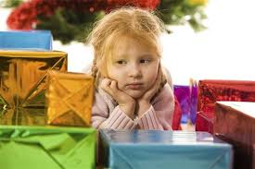
INVITARON A MIS PADRES A UNA REUNION DE LA COMUNIDAD
PORQUE NO ME LLEVARON …SERA QUE LOS NIÑOS NO PODEMO ESTAR…

